Slide 1

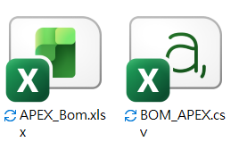
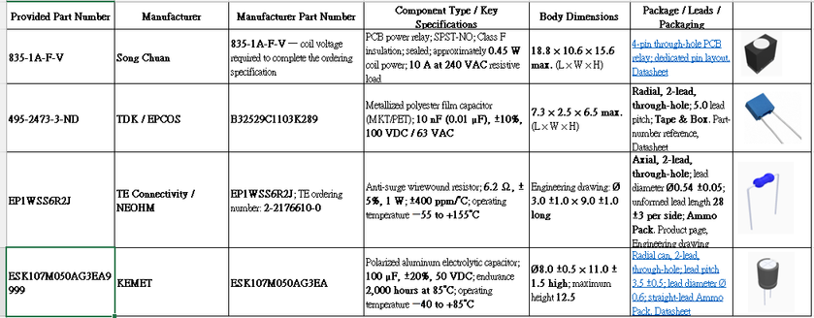
DIATwin MachinePilot 操作訓練教材
情境一｜單板全自動
情境一：任務與準備資料
本章 1／20 頁
步驟 1／5
起始素材
準備
準備 Demo_Single_Board、APEX Gerber、
BOM_APEX.csv 與 APEX_Bom.xlsx。
1
2
零件
示範位號與起始資料
練習位號：RY1、C172、D01、C52。
標註前先核對 BOM 位號、料號與外型。
3
產品
4
配方
保存單板產品並全自動配置配方；先確認干涉，再執行模擬及記錄週期時間。
5
結果
第 15 頁
Notes:
{"使用者母版頁": 9, "原教材頁": 9, "整合單元來源頁": null, "每頁建議分鐘": "3–5", "來源界線": "", "目標": "一頁交代任務與Demo_Single_Board、四料BOM／零件表、Gerber、機台及配件，區分已備妥與待完成項目。", "未補齊證據": ["QS01-GAP-01"], "截圖處理": "保留真實介面；來源有文字帶者改用既有無文字帶出版截圖；單元局部圖沿用原圖裁切與來源。"}

Slide 2
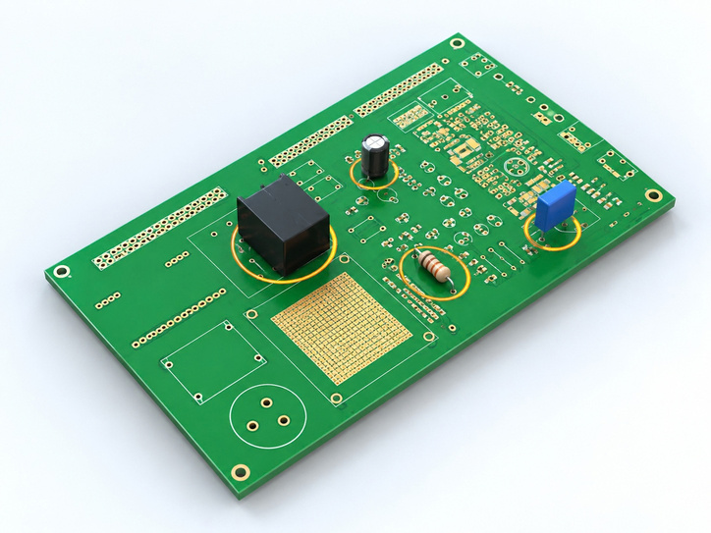
DIATwin MachinePilot 操作訓練教材
情境一｜單板全自動
快速導覽：從標註到週期時間
本章 2／20 頁
步驟 1／5
先看完整流程
三維概念示意
準備
標註、保存產品，再選擇機台與產品，建立
配方。
1
2
零件
掌握先後順序
全自動配置後，先確認干涉，再執行模擬，最後判讀可取得的週期時間。
3
產品
4
配方
注意交接結果
辨識產品保存、配置確認與結果判讀三個環
節；細部動作在後續小節展開。
5
結果
第 16 頁
Notes:
{"使用者母版頁": 10, "原教材頁": 10, "整合單元來源頁": null, "每頁建議分鐘": "3–5", "來源界線": "", "目標": "以概念圖串起標註→保存產品→選擇機台與產品→全自動配置→確認干涉→模擬→取得並判讀CT，不呈現操作動作；概念動畫不取代實測證據。", "未補齊證據": ["QS01-GAP-01", "G-CHECK"], "截圖處理": "保留真實介面；來源有文字帶者改用既有無文字帶出版截圖；單元局部圖沿用原圖裁切與來源。"}

Slide 3
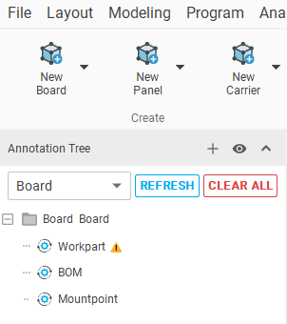
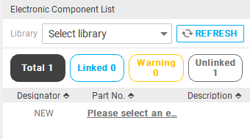

DIATwin MachinePilot 操作訓練教材
情境一｜單板全自動
開啟零件搜尋
本章 3／20 頁
步驟 2／5
01
1
準備
在 產品 點 新增單板。確認左側出現 板件 與 BOM。
2
零件
02
點選左側 BOM，開啟右側 電子零件清單。
3
產品
圖 1-02a 新項目 與 料號
03
按「＋ 新增」，加入一筆新項目。
4
配方
圖 1-02b 清單底部的 + 新增
04
圖 1-01 產品 與 BOM 位置
5
結果
點 新項目 那列的 料號 底線文字，開啟 零件資料庫搜尋。
第 17 頁
Notes:
{"使用者母版頁": 11, "原教材頁": 11, "整合單元來源頁": 138, "每頁建議分鐘": "3–5", "來源界線": "", "目標": "維持一頁三段圖解：讀BOM／零件表→查候選→核對料號、照片、外形、尺寸與腳距；示範一個代表元件。", "未補齊證據": ["G-S1-PRODUCT"], "截圖處理": "保留真實介面；來源有文字帶者改用既有無文字帶出版截圖；單元局部圖沿用原圖裁切與來源。"}

Slide 4
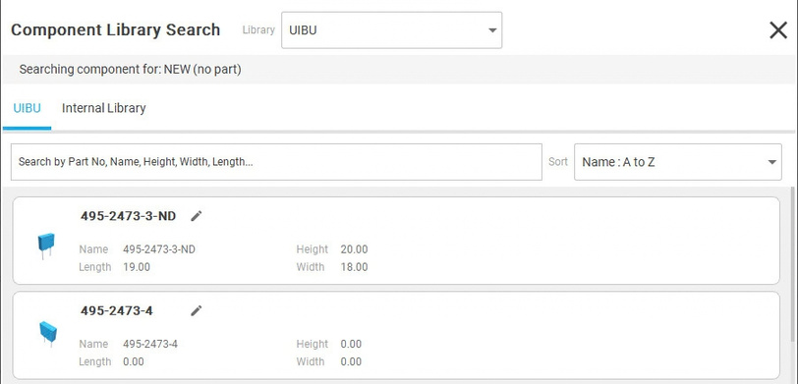
DIATwin MachinePilot 操作訓練教材
情境一｜單板全自動
核對外形與料號
本章 4／20 頁
步驟 2／5
01
1
準備
先核對外形，再核對料號
02
2
零件
選取藍色方形電容，料號為 495-2473-3-ND。
3
產品
03
外形與料號一致：可直接連結。
只需改原料號：使用修改功能。
要保留兩個料號：使用深層複製。
外形不同：建立新零件。
4
配方
5
結果
圖 1-03. 核對外形、料號與名稱
第 18 頁
Notes:
{"使用者母版頁": 11, "原教材頁": 11, "整合單元來源頁": 139, "每頁建議分鐘": "3–5", "來源界線": "", "目標": "維持一頁三段圖解：讀BOM／零件表→查候選→核對料號、照片、外形、尺寸與腳距；示範一個代表元件。", "未補齊證據": ["G-S1-PRODUCT"], "截圖處理": "保留真實介面；來源有文字帶者改用既有無文字帶出版截圖；單元局部圖沿用原圖裁切與來源。"}

Slide 5
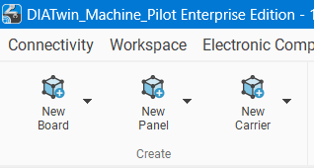
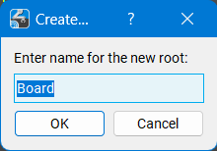
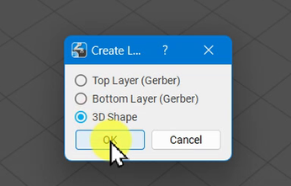
DIATwin MachinePilot 操作訓練教材
情境一｜單板全自動
建立板件
本章 5／20 頁
加工位號：RY1、C172、D01、C52。請連結至 BOM 中對應的料號。
步驟 3／5
01
1
準備
在產品點新增單板；於建立根節點輸入自訂名稱（方法示例TestBoard），按確定。
2
零件
02
在板件根節點右鍵 → 建立幾何連結，選頂層（Gerber），按確定。再次執行建立幾何連結，選三維外形，按確定。
3
產品
圖 1-04. 建立板件
4
配方
5
結果
圖 1-05. 建立Gerber與三維 幾何連結
第 19 頁
Notes:
{"使用者母版頁": 12, "原教材頁": 12, "整合單元來源頁": 147, "每頁建議分鐘": "3–5", "來源界線": "畫面沿用單板操作範例；本次加工位置為 RY1、C170、D01、C26。", "目標": "同頁串起板件結構識別、Gerber匯入與圖層核對，以結果圖確認本次來源。", "未補齊證據": ["G-S1-PRODUCT"], "截圖處理": "保留真實介面；來源有文字帶者改用既有無文字帶出版截圖；單元局部圖沿用原圖裁切與來源。"}

Slide 6
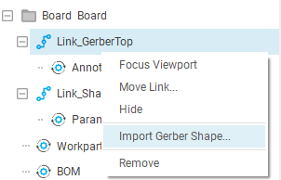
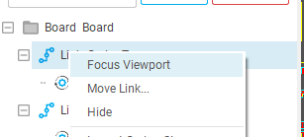
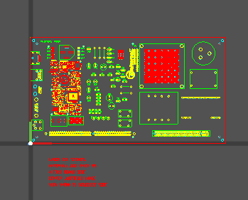
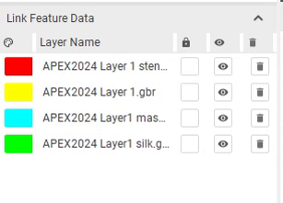
DIATwin MachinePilot 操作訓練教材
情境一｜單板全自動
匯入Gerber
本章 6／20 頁
加工位號：RY1、C172、D01、C52。請連結至 BOM 中對應的料號。
步驟 3／5
01
1
準備
頂層 Gerber 連結右鍵選 匯入 Gerber 外形。在官方APEX資料夾按Ctrl選取四個教學Gerber檔，按開啟。核對幾何連結特徵資料的圖層。
2
零件
3
產品
02
板件根節點右鍵 → 聚焦視圖，再以滑鼠滾輪調整縮放。
4
配方
5
結果
圖 1-06. 匯入Gerber
圖 1-07. 聚焦板件
第 20 頁
Notes:
{"使用者母版頁": 12, "原教材頁": 12, "整合單元來源頁": 148, "每頁建議分鐘": "3–5", "來源界線": "畫面沿用單板操作範例；本次加工位置為 RY1、C170、D01、C26。", "目標": "同頁串起板件結構識別、Gerber匯入與圖層核對，以結果圖確認本次來源。", "未補齊證據": ["G-S1-PRODUCT"], "截圖處理": "保留真實介面；來源有文字帶者改用既有無文字帶出版截圖；單元局部圖沿用原圖裁切與來源。"}

Slide 7
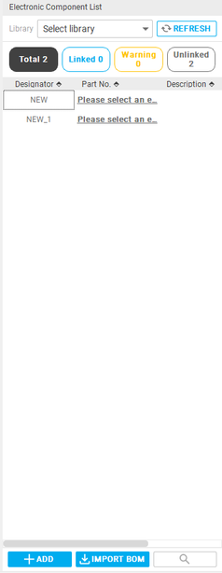
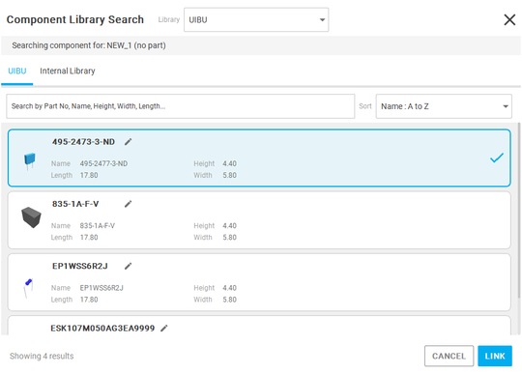
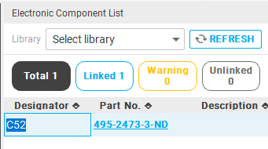
DIATwin MachinePilot 操作訓練教材
情境一｜單板全自動
新增BOM項目
本章 7／20 頁
加工位號：RY1、C172、D01、C52。請連結至 BOM 中對應的料號。
步驟 3／5
01
1
準備
點BOM，按新增，再點新項目那列的料號連結，開啟零件資料庫搜尋。
2
零件
02
在使用者資料庫選495-2473-3-ND，按連結，回BOM核對料號。
3
產品
03
圖 1-08a. 連結料號
4
配方
雙擊位號的新項目，輸入 C52並按Enter。其他練習項目依同樣方法建立。
5
結果
圖 1-08. 新增BOM項目
圖 1-09. 設定位號
第 21 頁
Notes:
{"使用者母版頁": 14, "原教材頁": 14, "整合單元來源頁": 149, "每頁建議分鐘": "3–5", "來源界線": "畫面沿用單板操作範例；本次加工位置為 RY1、C170、D01、C26。", "目標": "以對照表串起BOM建立、元件連結與RY1／C170／D01／C26位置辨識，示範一筆後核對全部。", "未補齊證據": ["G-S1-PRODUCT"], "截圖處理": "保留真實介面；來源有文字帶者改用既有無文字帶出版截圖；單元局部圖沿用原圖裁切與來源。"}

Slide 8
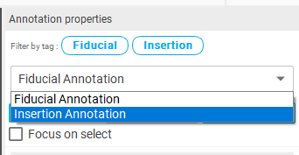
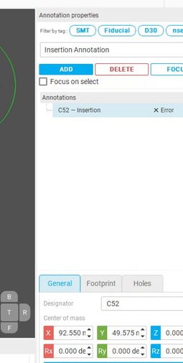

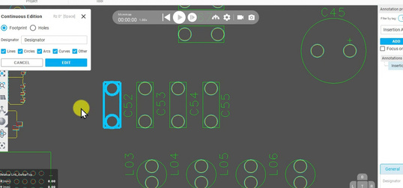
DIATwin MachinePilot 操作訓練教材
情境一｜單板全自動
建立插件標註
本章 8／20 頁
加工位號：RY1、C172、D01、C52。請連結至 BOM 中對應的料號。
步驟 3／5
01
1
準備
點標註內容，選插件標註並按新增。新增項目右鍵選連續編輯。
2
零件
02
在連續編輯選封裝輪廓，於二維畫面按住左鍵框選目標特徵，再放開，核對藍色輪廓。
3
產品
03
圖 1-10. 選擇插件型態以及建立插件標註
4
配方
輸入與BOM一致的位號 C52，按編輯，回屬性核對名稱。
5
結果
提示
框選可選取；按住 Ctrl 再框選，可取消選取。
圖 1-11. 框選封裝輪廓
圖 1-12. 設定標註名稱
第 22 頁
Notes:
{"使用者母版頁": 15, "原教材頁": 15, "整合單元來源頁": 150, "每頁建議分鐘": "3–5", "來源界線": "畫面沿用單板操作範例；本次加工位置為 RY1、C170、D01、C26。", "目標": "同頁完成選取、Footprint、標註及方向檢查，典型選错修正放在同一動作後。", "未補齊證據": ["G-S1-PRODUCT"], "截圖處理": "保留真實介面；來源有文字帶者改用既有無文字帶出版截圖；單元局部圖沿用原圖裁切與來源。"}

Slide 9
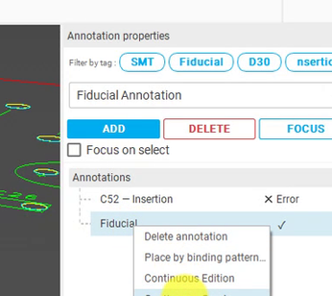
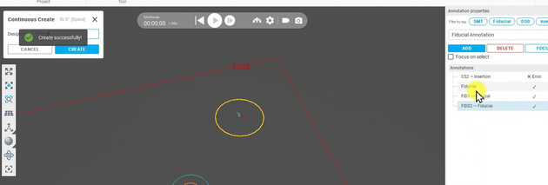
DIATwin MachinePilot 操作訓練教材
情境一｜單板全自動
新增光學點項目
本章 9／20 頁
加工位號：RY1、C172、D01、C52。請連結至 BOM 中對應的料號。
步驟 3／5
01
1
準備
回標註內容，選光學點標註並按新增。新增項目右鍵選連續建立。
2
零件
02
輸入FID1，選第一個Gerber定位特徵，按建立。下一筆填FID2，選另一特徵並建立，最後按取消結束。
3
產品
4
配方
圖 1-13. 新增光學點項目
5
結果
圖 1-14. 建立兩個光學點
第 23 頁
Notes:
{"使用者母版頁": 16, "原教材頁": 16, "整合單元來源頁": 152, "每頁建議分鐘": "3–5", "來源界線": "畫面沿用單板操作範例；本次加工位置為 RY1、C170、D01、C26。", "目標": "同頁看四位置結果與必要光學點，確認加工與定位資料完整。", "未補齊證據": ["G-S1-PRODUCT"], "截圖處理": "保留真實介面；來源有文字帶者改用既有無文字帶出版截圖；單元局部圖沿用原圖裁切與來源。"}

Slide 10
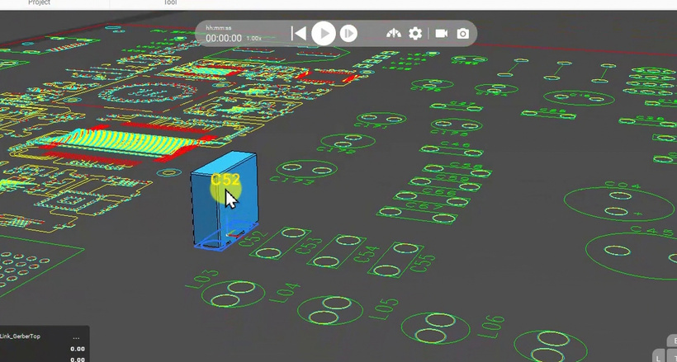
DIATwin MachinePilot 操作訓練教材
情境一｜單板全自動
執行零件預覽
本章 10／20 頁
加工位號：RY1、C172、D01、C52。請連結至 BOM 中對應的料號。
步驟 3／5
01
1
準備
按工具列零件預覽，等待模型載入並觀察零件與標註的對應位置。
2
零件
3
產品
4
配方
5
結果
圖 1-15. 執行零件預覽
第 24 頁
Notes:
{"使用者母版頁": 17, "原教材頁": 17, "整合單元來源頁": 151, "每頁建議分鐘": "3–5", "來源界線": "畫面沿用單板操作範例；本次加工位置為 RY1、C170、D01、C26。", "目標": "以產品可用為目標，整合Payload Preview、名稱／型錄／預覽保存及Recipe可查找結果。", "未補齊證據": ["G-S1-PRODUCT"], "截圖處理": "保留真實介面；來源有文字帶者改用既有無文字帶出版截圖；單元局部圖沿用原圖裁切與來源。"}

Slide 11
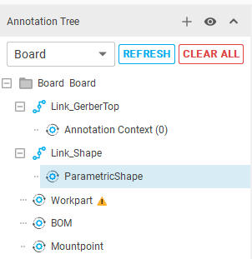
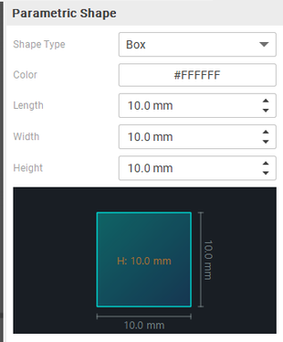
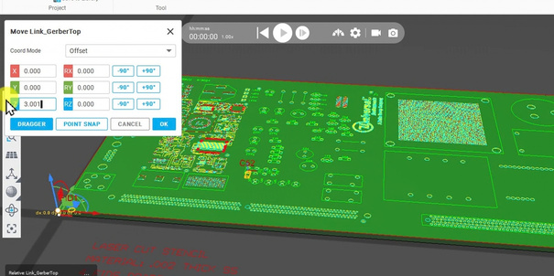
DIATwin MachinePilot 操作訓練教材
情境一｜單板全自動
設定板件外形
本章 11／20 頁
加工位號：RY1、C172、D01、C52。請連結至 BOM 中對應的料號。
步驟 3／5
01
1
準備
點外形連結下的參數化外形，選板色；以工具列量測輪廓的兩個對角端點。填長度、寬度、高度，按生成。示範為 304.8／165／3.0 mm。
2
零件
3
產品
02
退出量測（必要時點一次後按Esc）。在頂層 Gerber右鍵選移動，輸入Z=3.0，按確定。
4
配方
圖 1-16. 設定板件外形
5
結果
第 25 頁
圖 1-17. 調整高度
Notes:
{"使用者母版頁": 13, "原教材頁": 13, "整合單元來源頁": 153, "每頁建議分鐘": "3–5", "來源界線": "畫面沿用單板操作範例；本次加工位置為 RY1、C170、D01、C26。", "目標": "用同一板件核對外形、Workpart尺寸及定位／安裝參考，確認正確編輯層級。", "未補齊證據": ["G-S1-PRODUCT"], "截圖處理": "保留真實介面；來源有文字帶者改用既有無文字帶出版截圖；單元局部圖沿用原圖裁切與來源。"}

Slide 12
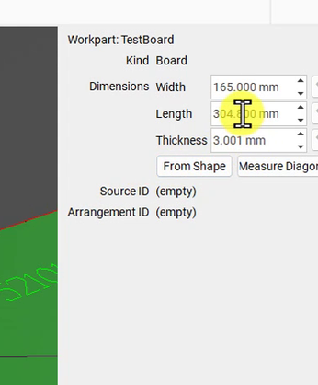
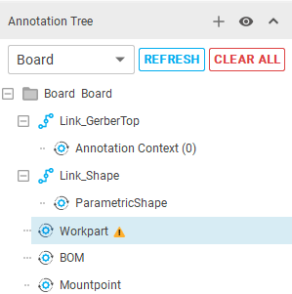
DIATwin MachinePilot 操作訓練教材
情境一｜單板全自動
設定工件屬性尺寸
本章 12／20 頁
加工位號：RY1、C172、D01、C52。請連結至 BOM 中對應的料號。
步驟 3／5
01
1
準備
選板件的工件屬性，以對角量測核對整板尺寸：寬度 165、長度 304.8、厚度 3.0 mm。
2
零件
3
產品
4
配方
5
結果
圖 1-18. 設定工件屬性尺寸
第 26 頁
Notes:
{"使用者母版頁": 13, "原教材頁": 13, "整合單元來源頁": 154, "每頁建議分鐘": "3–5", "來源界線": "畫面沿用單板操作範例；本次加工位置為 RY1、C170、D01、C26。", "目標": "用同一板件核對外形、Workpart尺寸及定位／安裝參考，確認正確編輯層級。", "未補齊證據": ["G-S1-PRODUCT"], "截圖處理": "保留真實介面；來源有文字帶者改用既有無文字帶出版截圖；單元局部圖沿用原圖裁切與來源。"}

Slide 13
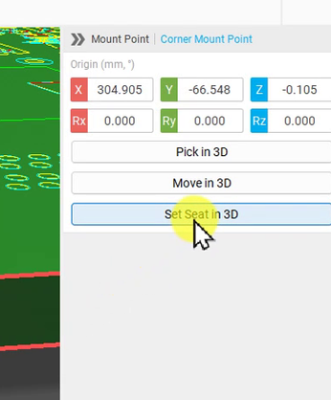
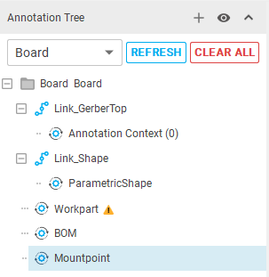
DIATwin MachinePilot 操作訓練教材
情境一｜單板全自動
建立單板定位點
本章 13／20 頁
加工位號：RY1、C172、D01、C52。請連結至 BOM 中對應的料號。
步驟 3／5
01
1
準備
在定位點右鍵 → 建立定位點，點角落定位點檢視預設定位點。
2
零件
3
產品
4
配方
5
結果
圖 1-19. 建立預設定位點
第 27 頁
Notes:
{"使用者母版頁": 13, "原教材頁": 13, "整合單元來源頁": 154, "每頁建議分鐘": "3–5", "來源界線": "畫面沿用單板操作範例；本次加工位置為 RY1、C170、D01、C26。", "目標": "用同一板件核對外形、Workpart尺寸及定位／安裝參考，確認正確編輯層級。", "未補齊證據": ["G-S1-PRODUCT"], "截圖處理": "保留真實介面；來源有文字帶者改用既有無文字帶出版截圖；單元局部圖沿用原圖裁切與來源。"}

Slide 14
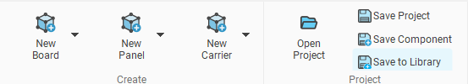
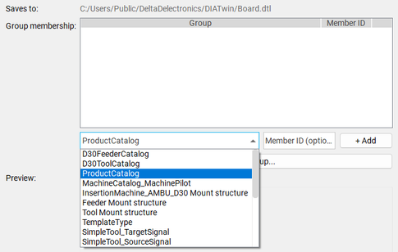
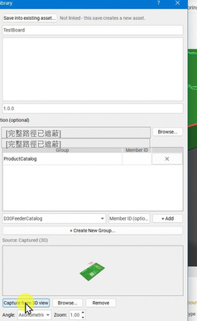
DIATwin MachinePilot 操作訓練教材
情境一｜單板全自動
保存自建產品
本章 14／20 頁
練習位號：RY1、C172、D01、C52。標註前先核對 BOM 位號、料號與外型。
步驟 3／5
01
1
準備
按儲存至資料庫，核對名稱、資產版本及路徑。群組成員選產品目錄並按+ 新增。從三維視圖擷取取得預覽，核對後按確定。
2
零件
02
3
產品
點配方，在專案建立開啟建立專案，到產品清單尋找自己保存的名稱；另以Demo_Single_Board作完成參考。
4
配方
5
結果
圖 1-20. 儲存入口與資料設定
第 28 頁
Notes:
{"使用者母版頁": 17, "原教材頁": 17, "整合單元來源頁": 155, "每頁建議分鐘": "3–5", "來源界線": "畫面沿用單板操作範例；本次加工位置為 RY1、C170、D01、C26。", "目標": "以產品可用為目標，整合Payload Preview、名稱／型錄／預覽保存及Recipe可查找結果。", "未補齊證據": ["G-S1-PRODUCT"], "截圖處理": "保留真實介面；來源有文字帶者改用既有無文字帶出版截圖；單元局部圖沿用原圖裁切與來源。"}

Slide 15
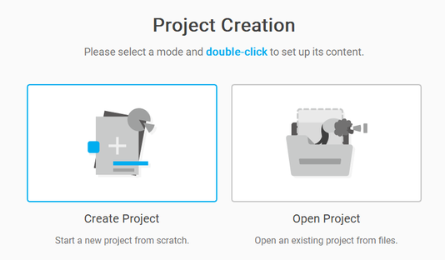
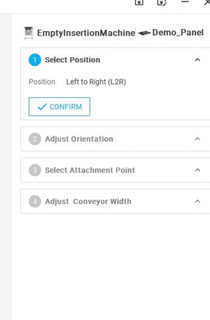
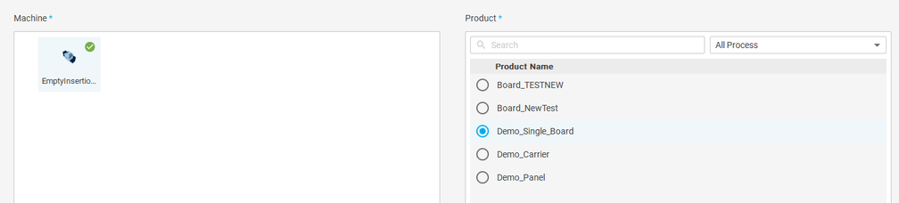
DIATwin MachinePilot 操作訓練教材
情境一｜單板全自動
選擇機台與單板產品
本章 15／20 頁
選擇本次四料單板。圖中連板示範設定方式；數量、尺寸與時間以目前產品為準。
步驟 4／5
01
1
準備
進入配方建立專案，選擇空機台與本次保存的四料單板產品，再進入下一步。
2
零件
02
依本案資料確認進板方向、裝載定位點與輸送帶寬度；畫面中的舊連板尺寸僅供辨識欄位。
3
產品
4
配方
5
結果
圖 1-21. 建立配方
圖 1-22. 設定組裝
第 29 頁
Notes:
{"使用者母版頁": 18, "原教材頁": 18, "整合單元來源頁": 186, "每頁建議分鐘": "3–5", "來源界線": "畫面沿用舊連板配方範例；本次選自己的四料單板，數量、尺寸與時間依實際結果。", "目標": "選機台與產品，核對方向、安裝參考及輸送寬度，同頁呈現組裝結果。", "未補齊證據": ["QS01-GAP-01"], "截圖處理": "保留真實介面；來源有文字帶者改用既有無文字帶出版截圖；單元局部圖沿用原圖裁切與來源。"}

Slide 16
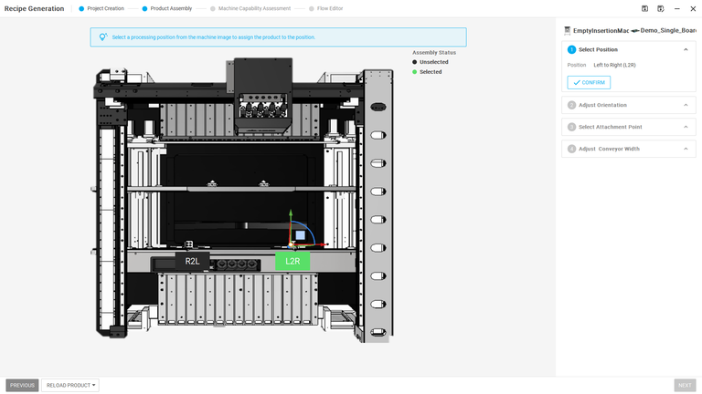
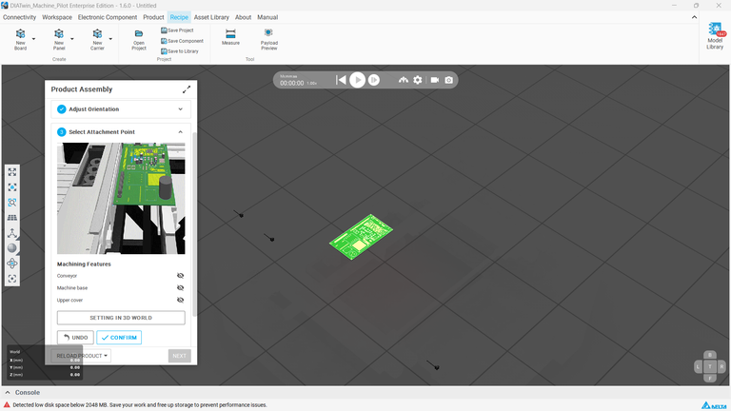
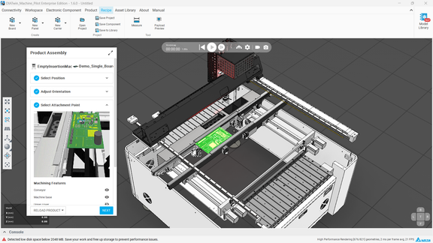
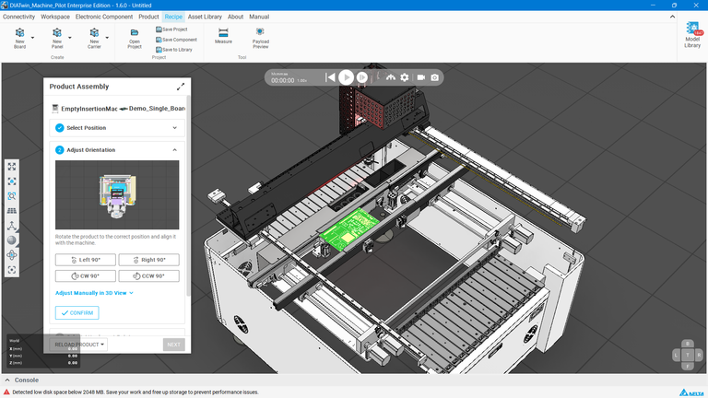
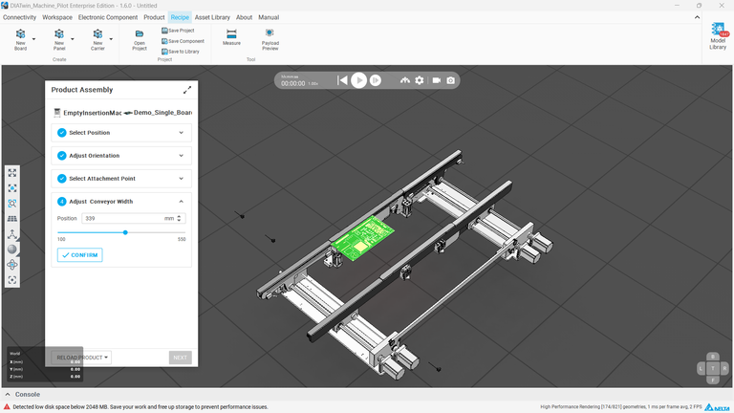
DIATwin MachinePilot 操作訓練教材
情境一｜單板全自動
設定產品與機台結合
本章 16／20 頁
步驟 4／5
1
準備
2
零件
圖 1-22a. 設定組裝位置
圖 1-22c. 設定組裝點位 (局部隱藏)
3
產品
4
配方
5
結果
第 30 頁
圖 1-22b. 設定組裝姿態
圖 1-22d. 調整輸送帶寬度
Notes:
{"使用者母版頁": 18, "原教材頁": 18, "整合單元來源頁": 186, "每頁建議分鐘": "3–5", "來源界線": "畫面沿用舊連板配方範例；本次選自己的四料單板，數量、尺寸與時間依實際結果。", "目標": "選機台與產品，核對方向、安裝參考及輸送寬度，同頁呈現組裝結果。", "未補齊證據": ["QS01-GAP-01"], "截圖處理": "保留真實介面；來源有文字帶者改用既有無文字帶出版截圖；單元局部圖沿用原圖裁切與來源。"}

Slide 17
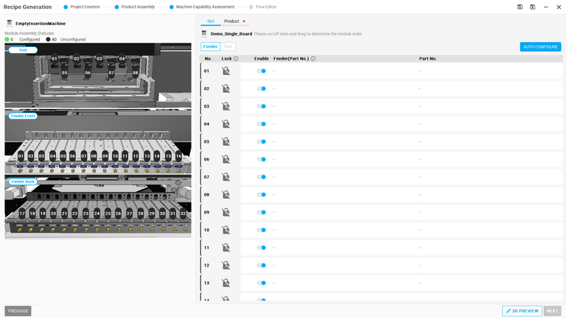

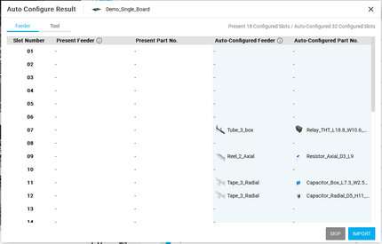
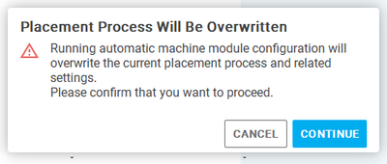
DIATwin MachinePilot 操作訓練教材
情境一｜單板全自動
啟動自動配置
本章 17／20 頁
選擇本次四料單板。圖中連板示範設定方式；數量、尺寸與時間以目前產品為準。
步驟 4／5
01
1
準備
確認供料器與工具沒有不需要的鎖定限制，按自動配置並等待運算完成。
圖 1-23. 啟動自動配置
2
零件
02
自動配置結果出現後，檢查供料器與工具建議，按匯入，閱讀提示後按繼續。
3
產品
4
配方
03
等待匯入模組完成。核對配置位置變綠、必要配件完成且下一步可用。
5
結果
圖 1-24. 核對並匯入建議配置
第 31 頁
Notes:
{"使用者母版頁": 19, "原教材頁": 19, "整合單元來源頁": 188, "每頁建議分鐘": "3–5", "來源界線": "畫面沿用舊連板配方範例；本次選自己的四料單板，數量、尺寸與時間依實際結果。", "目標": "整合啟動、查看建議、匯入及完成狀態，不逐按鈕分頁。", "未補齊證據": ["QS01-GAP-01"], "截圖處理": "保留真實介面；來源有文字帶者改用既有無文字帶出版截圖；單元局部圖沿用原圖裁切與來源。"}

Slide 18
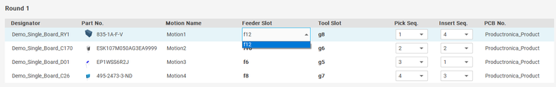
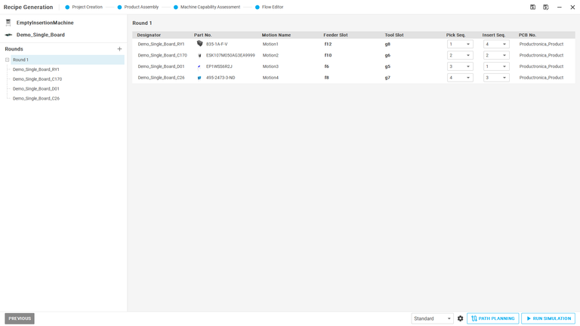
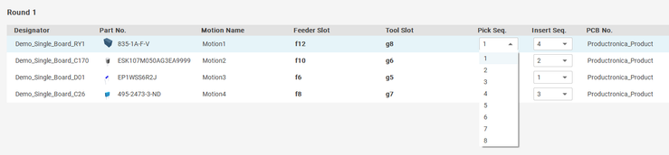
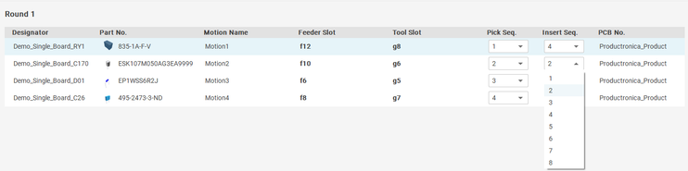
DIATwin MachinePilot 操作訓練教材
情境一｜單板全自動
核對加工流程
本章 18／20 頁
核對目前單板產品的加工流程，確認零件、工具及加工順序。
步驟 4／5
01
1
準備
流程編輯器，核對位號、供料器槽、工具槽及取放順序。
2
零件
圖 1-25a. 調整工具/供料器作業
3
產品
4
配方
圖 1-25b. 調整取料順序
5
結果
圖 1-25. 流程一覽表
圖 1-25c. 調整插件順序
第 32 頁
Notes:
{"使用者母版頁": 20, "原教材頁": 20, "整合單元來源頁": 189, "每頁建議分鐘": "3–5", "來源界線": "畫面沿用舊連板配方範例；本次選自己的四料單板，數量、尺寸與時間依實際結果。", "目標": "核對Tool／Feeder與生成流程，執行必要規劃，保持自動配置結果。", "未補齊證據": ["QS01-GAP-01", "G-CHECK"], "截圖處理": "保留真實介面；來源有文字帶者改用既有無文字帶出版截圖；單元局部圖沿用原圖裁切與來源。"}

Slide 19
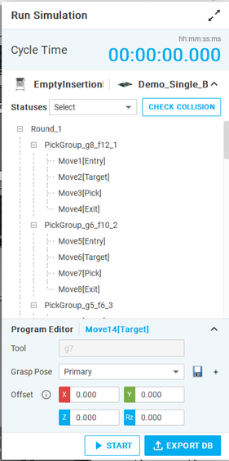
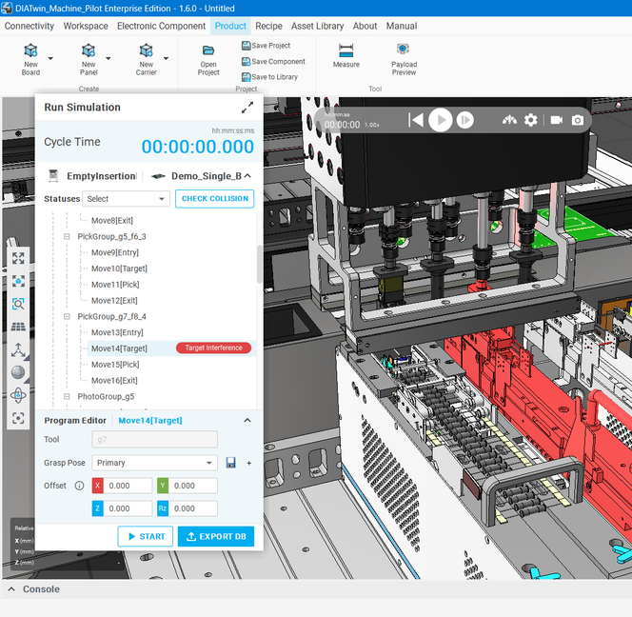

DIATwin MachinePilot 操作訓練教材
情境一｜單板全自動
確認干涉與模擬控制
本章 19／20 頁
檢查目前產品的干涉結果，再執行模擬並核對加工時間。
步驟 4／5
01
1
準備
執行干涉確認檢查結果。
2
零件
3
產品
4
配方
Grasp Pose: 抓取多姿態選擇
Offset: 干涉偏移調整輸入
START: 開始模擬
EXPORT DB: 配方輸出
5
結果
圖 1-26. 模擬器功能說明
圖 1-27. 干涉檢查運行後
第 33 頁
Notes:
{"使用者母版頁": 20, "原教材頁": 20, "整合單元來源頁": 189, "每頁建議分鐘": "3–5", "來源界線": "畫面沿用舊連板配方範例；本次選自己的四料單板，數量、尺寸與時間依實際結果。", "目標": "核對Tool／Feeder與生成流程，執行必要規劃，保持自動配置結果。", "未補齊證據": ["QS01-GAP-01", "G-CHECK"], "截圖處理": "保留真實介面；來源有文字帶者改用既有無文字帶出版截圖；單元局部圖沿用原圖裁切與來源。"}

Slide 20
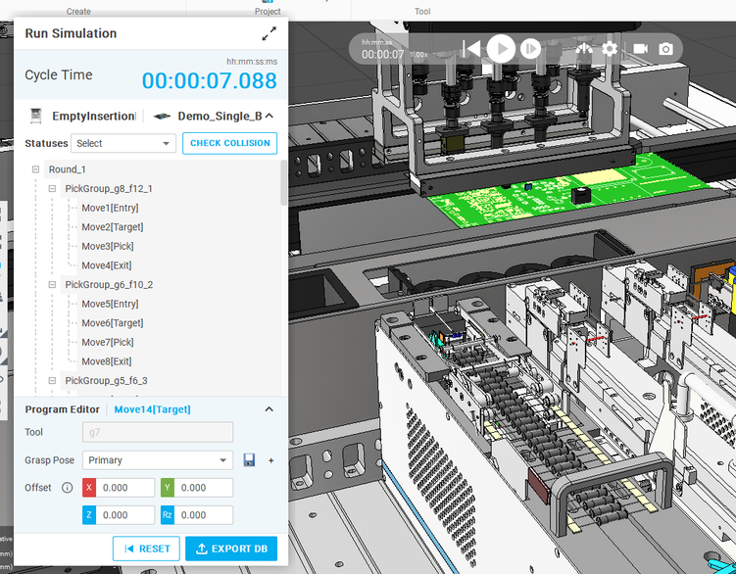

DIATwin MachinePilot 操作訓練教材
情境一｜單板全自動
初始化並執行模擬
本章 20／20 頁
選擇本次四料單板。圖中連板示範設定方式；數量、尺寸與時間以目前產品為準。
步驟 5／5
01
1
準備
按執行模擬，等待初始化，確認開始出現。
2
零件
02
按開始，觀察加工動作與週期時間累加，等待全部動作完成。
3
產品
4
配方
5
結果
圖 1-29. D30 機台配方輸出
圖 1-28. 模擬運行
第 34 頁
Notes:
{"使用者母版頁": 21, "原教材頁": 21, "整合單元來源頁": 189, "每頁建議分鐘": "3–5", "來源界線": "畫面沿用舊連板配方範例；本次選自己的四料單板，數量、尺寸與時間依實際結果。", "目標": "沿用同次未手動修改的配置模擬，觀察加工狀態，不先調整干涉。", "未補齊證據": ["QS01-GAP-01"], "截圖處理": "保留真實介面；來源有文字帶者改用既有無文字帶出版截圖；單元局部圖沿用原圖裁切與來源。"}

